Slide 2
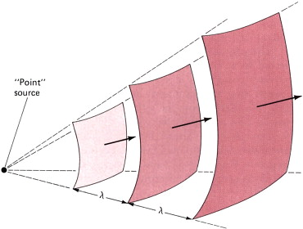
Muka gelombang
Sinar
Arah penjalaran gelombang (sinar)
Muka gelombang (wavefront)

Slide 3

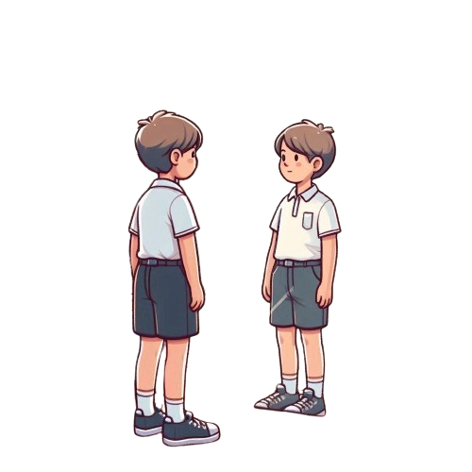


Sinar pantul
Sudut sinar datang dan pantul
$$θ$$
Lintasan sinar yang tampak oleh mata
$$θ$$
Sinar datang
Cermin Datar
Objek

Slide 4
Objek
Bayangan

